Slide 1
Première NSI HYGIENE INFORMATIQUE H. Kesseler

Slide 2
La sauvegarde
Vous devez impérativement sauvegarder régulièrement vos travaux.
Il faudra penser à apporter un support amovible (clé, disque dur, etc)
Utiliser un espace dans un cloud.
Une bonne pratique consiste à avoir deux ou trois sauvegardes différentes.
Incrémenter vos versions V1,V2 ….

Slide 3
Nommer des fichiers
Pour permettre une lecture de vos fichiers dans différents systèmes, il faudra respecter quelques règles dans les noms que vous utilisez:
Ne pas mettre d'espace
Ne pas mettre d'accent
Ne pas mettre de caractère spécial en dehors de _ (tiret du 8) ou - (tiret du 6)

Slide 4
Convention de nommage
Existe principalement deux conventions intéressantes à l'utiliser pour le nommage :
snake_case ou CamelCase
Exemple :
Le fichier Mon premier programme python.py s'écrira :
Mon_premier_programme_python.py en snake case
monPremierProgrammePython en Camel Case
Exercice : Corriger les noms des fichiers suivants eu utilisans les deux conventions
Hervé.pdf
Mon TP Photo.jpg
Ma page web.html

Slide 5
Rendre un travail
Convention entre nous pour éviter la suppression de votre travail par un autre élève:
Pour rendre un travail:
il faudra clairement identifier celui-ci avec votre nom, généralement avec un fichier compressé

Slide 6
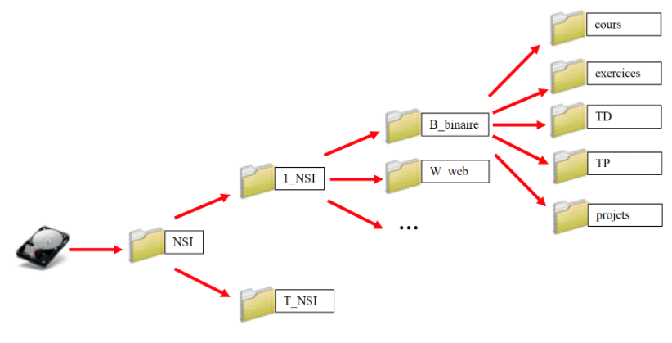
Arborescence sur votre ordi
Il faudra structurer vos travaux en créant des fichiers et des dossiers afin d'organiser vos documents.
Exemple pour la NSI

Slide 7
Cahier de bord
Il faudra réaliser un cahier de bord qui peut prendre plusieurs formes :
Un fichier de text avec un traitement de texte
Un fichier html
Le cahier de bord comprendra un sommaire, des dates, des commentaires, impressions d'écrans ….
Il pourra être composé de plusieurs fichiers que vous pourrez présenter dans un site internet.

Slide 8
Evaluations
Les évaluations pourront prendre plusieurs formes :
QCM + exercice sur feuille ou PC
un TP évalué directement en salle
un mini projet évalé par étapes
le cahier de bord
une présentation à réaliser

Slide 9
Python
Nous utiliserons python version 3.7 ou plus
Vous avez un version de python avec des bibliothèques dans EDUPYTHON
Vous pouvez installer l'environnement ANACONDA qui comprendra l'environnement PYTHON spyder et aussi JUPITER qui nous permettra d'avoir un editeur de texte et de code en même temps.

Slide 10
Pour information
La spécialité abandonnée en première aura un coéfficient de 8 en contrôle continu.
En terminale la spécialité aura un coéfficient de 16 en épreuve finale (avril).
Le grand oral devra porter sur une des spécialités coéf 10

